Slide 1
資訊報告

Slide 2
主題與研究
主題：IP位置與DNS
產品特色以及功能：
詳細介紹了互聯網的原理以及提供簡單易懂的示意圖，主要是介紹觀念幫助大家能夠更理解課堂上所學習到的觀念，以及一些延伸一些課外的相關內容給大家認識一下，也提供了一些現實生活中的比喻，使得內容不是只是枯燥乏味的科普，還能和生活連結，具體化知識使得讀者更理解。

Slide 3
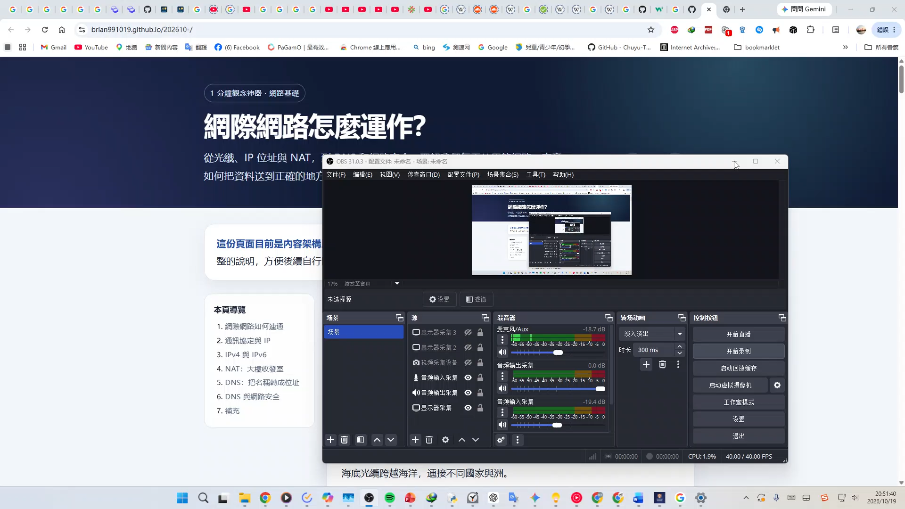
成果展示：
https://brian991019.github.io/202610-/
影片：

Slide 4
AI協作以及心得：
主要提示詞：
幫我建立網頁的一些基本架構嗎，先把我的這些核心重點整理到網頁的文字裡面，字體大小大約15pt，先不要簡化，我等一下自己視情況簡化，風格不限，小工具待會再做，空殼加上我的架構文字就好

Slide 5
這次的報告使我更深入了解了互聯網運作的原理的細節延伸。在製作的過程我也是遇到了不少挫折，像是HTML程式和github操作。html雖然我之前有學過，但因為有段時間沒有接觸到，所以已經有點忘記了，花了一些時間在研究要怎麼寫才找回部分手感（未來有時間打算來好好複習一下）。然後在上架github時我也是遇到了一些坑必須請教AI，因為這其實是我第一次正式使用github來上架網站，操作不熟悉也花了不少時間研究和卡坑。不過經過這次的報告，我也大概會操作github專案了，也增加了一些對HTML的熟悉度，雖然花了不少時間，但是也是值得的。

